Slide 1
МБОУ СОШ № 3 Р. П. Линево Искитимского района Новосибирской области
Исследовательская работа
Мармелад - полезное или бесполезное лакомство?
Выполнила ученица 9 «А» класса Шеметова Соня
Руководитель: Василицина Елена Григорьевна
Рабочий поселок Линево 2022

Slide 2
Содержание
1. Введение.
2. Основная часть
3. Классификация
4. Ассортимент
5. Производство фруктово-ягодного мармелада
6. Производство желейного мармелада
7. Практическая часть
8. Выводы
9. Литература

Slide 3
Введение
Все взрослые и дети любят мармелад. Мармелад - это кулинарный продукт, приготовленный из фруктовых, ягодных пюре или соков, варёных с сахаром. Мармелад так популярен в наше время, что появились даже отдельные магазины, где можно купить разнообразные конфеты на его основе. Само название «мармелад» в переводе с французского означает «пастила из айвы». Англичане этим словом называют варенье, сваренное из апельсинов или других цитрусовых, а немцы – любое варенье или повидло. В России эта сладость приобрела название «фруктовый холодец».

Slide 4
Цель работы: изучить мармелад.
Задачи:
1. Сравнить 4 вида мармелада
2. Узнать их состав
3. Понять минусы и плюсы покупного мармелада
4. Попытаться приготовить самим полезный мармелад

Slide 5
Мармелад – удивительное лакомство.
Мармелад родом с Востока. Это лакомство впервые изготовили там, путем сгущения сока фруктов. Постепенно мармеладом стали лакомиться в Европе и усовершенствовали его. Добавив пектин европейцы и обозвали мармелад мармеладом. И теперь он является украшением десертов, добавлением в сладкие блюда и самостоятельным продуктом.
Польза мармелада естественно внутри, то, благодаря чему мармелад и становится желеобразным: пектин, желатин, агар-агар, сахарно-паточный сироп, яблочное пюре фруктовые соки, красители и ароматизаторы.
Наибольшего внимания заслуживает пектин, именно он является хорошим очистителем организма от шлаков и токсинов, при этом способствует очистке печени и выведению вредных веществ из организма. А среди вредных веществ он может вывести тяжелые металлы именно поэтому на некоторых предприятиях до сих пор выдают мармелад за вредность. При этом пектин является низкокалорийным продуктом и поможет Вашей фигуре выглядеть еще лучше. Ведь в придачу Вы получите улучшение обмена веществ, способствует излечению инфекционных заболеваний желудочно кишечного тракта и поджелудочной железы.
Второе по важности и необходимости вещество это агар-агар. Производят его из морских водорослей, а значит он богат йодом, что положительно скажется на общем состоянии организма и щитовидной железы. Укрепит волосы и кожу человека.
Мармелад богат витамином С, что особенно приятно в зимний период. За основу мармелада берут яблочное пюре и только потом в него добавляют другие пюре, клюквенное, рябиновое и т.д. Это делается для разнообразия вкуса и насыщения мармелада полезными веществами.

Slide 6
Классификация
Основной особенностью пастильно-мармеладных изделий является широкое применение в производстве фруктово-ягодного сырья. В связи с этим их относят к группе фруктово-ягодных изделий, в которую кроме пастилы и мармелада входят ещё варенье повидло и джем. Все эти изделия содержат намного меньше воды (15-30%), чем природные фрукты и ягоды (75-90%), и значительное количество сахара (до 60-75%).
По структуре мармеладные изделия представляют собой студни.
В зависимости от студнеобразующей основы мармелад подразделяют на два основных вида: фруктово-ягодный и желейный.

Slide 7
Ассортимент
Фруктово-ягодный мармелад подразделяют на следующие группы: формовой (изделия различной формы, покрытые сахарной корочкой из выкристаллизовавшегося сахара при сушке); резной в виде брусков прямоугольной формы, обсыпанных сахарным песком или сахарной пудрой; пластовый в виде пластов прямоугольной формы, отлитой прямо в тару.
Желейный мармелад подразделяют в зависимости от используемого студнеобразователя (агар, агароид, пектин). Кроме того, желейный мармелад подразделяют по форме: формовой (изделия различной формы), резной (в виде лимонных или апельсиновых долек или брусков прямоугольной или ромбовидной формы), фигурный (в виде фигур животных, фруктов, шишек и т.п.). Поверхность желейного мармелада покрывают слоем мелкого сахара-песка.

Slide 8
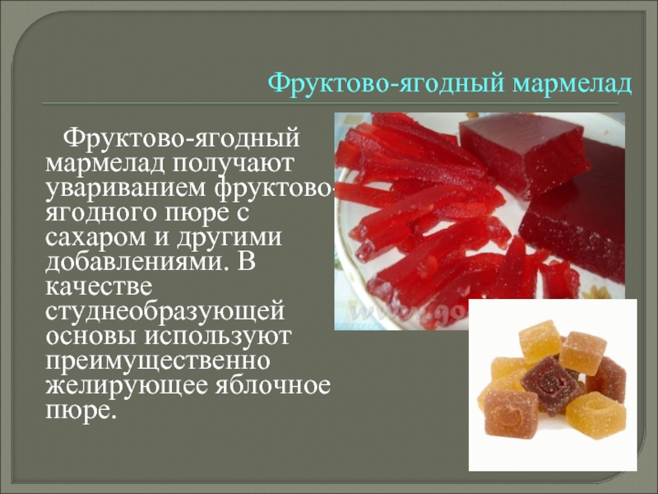
Производство фруктово-ягодного мармелада

Slide 9
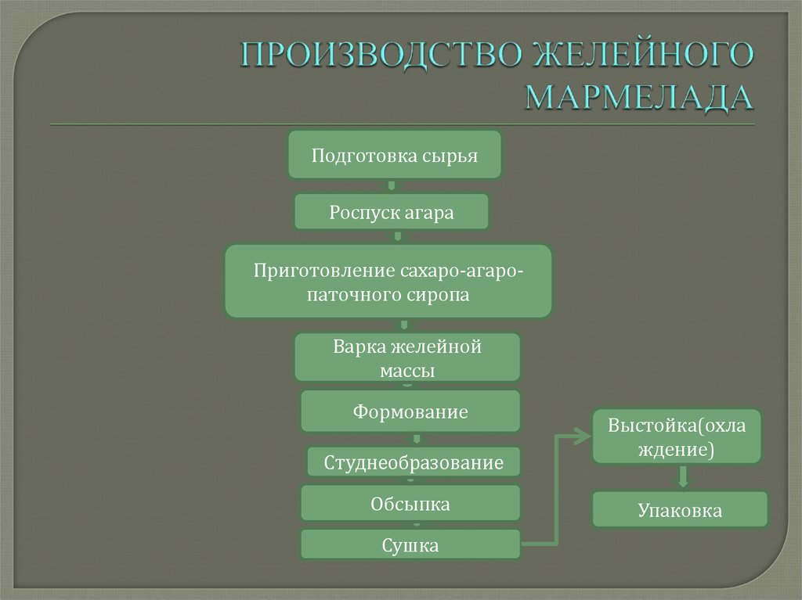
Производство желейного мармелада

Slide 10
Практическая часть.
Я решила купить четыре вида мармелада и сравнить их по вкусу и составу. Я купила обычный популярный мармелад, мармелад на развес, дешевый мармелад, и мармелад, который утверждает, что он полезный и витаминный.
Цены:
Обычный популярный мармелад стоил 59 рублей за 120 грамм.
На развес мармелад стоил 62 рубля за 210 грамм.
Дешевый мармелад стоил 9 рублей за 30 грамм.
«Полезный» мармелад стоил 13 рублей за 40 грамм.

Slide 11
Дегустация:
Мы начинаем пробовать мармелад вместе с Яной и оценивать его по вкусу.
1) Обычный
2) На развес
3) «Полезный»
4) Дешевый
Вкус:
Я попробовала обычный мармелад.
Мне он понравился, он вкусный, немного кислый и я бы его купила.
На развес.
Тоже вкусный, сладкий, но первый мармелад мне понравился больше.
Дешевый
Обычный вкусный мармелад, если мало денег можно купить и перекусить, правда его очень мало.
«Полезный»
Мне он не понравился, он не сладкий и даже горьковатый. Но если он полезный, то тогда очень даже и хороший.
Состав:
Обычный
В составе обычного мармелада, присутствуют такие продукты как желатин, вода, сахар. Но и разные искусственные красители и химические добавки, которые вредят организму.
На развес
В составе развесных присутствуют сироп, сахар, желатин, лимонная кислота, яблочный сок, ароматизаторы. Он получше первого, но тоже не самый полезный
Дешевый
У него состав в точь в точь как у на разновес. Так что он точно такой же.
Полезный
В составе полезного - яблоки, сиропы, желатин и витамины. Так что его действительно можно назвать полезным.
Теперь мы приготовим сами полезный мармелад и сравним его с теми!
Приготовление:
Для того чтобы приготовить полезный мармелад, нам нужно взять любую ягоду, агар и подсластитель.
Смешать все в блендере и положить в морозилку на 1-1,5 часа. Готово!
У нас получился мармелад, он очень вкусный и полезный.

Slide 12
Выводы:
Мармелад это вкусное лакомство, которое можно есть и покупное, и приготовленное самим. Главное не злоупотреблять! Выбирать вам самим, но мы выбрали приготовленный нами. Магазинный мармелад нужно выбирать внимательно, т.к. в него добавляют ароматизаторы, красители, иногда используют не самый качественный желирующий компонент и влагоудерживающие стабилизаторы. Поэтому, прежде чем купить эту сладость, нужно изучить этикетку, иначе вместо полезного мармелада, можно приобрести «химию». Лучше всего приготовить мармелад дома! Получим максимум пользы, затратив минимум усилий. Цель работы достигнута, гипотеза подтвердилась, полезные свойства мармелада изучены: он полезен для нашего здоровья благодаря своему составу.
Нам очень понравилось готовить мармелад! Это было интересно и увлекательно.

Slide 13
Список литературы
https://foodandhealth.ru/deserty-i-sladosti/marmelad/
https://www.oum.ru/yoga/pravilnoe-pitanie/chem-polezen-marmelad-i-est-li-ot-nego-vred/
https://ru.wikipedia.org/wiki/Мармелад
https://www.youtube.com/watch?v=l-qTWnYMGS4

